Slide 1
Цикл лабораторных работ Connected MCU
Модуль 6: Таймеры и счетчики
Александр Г. Дин
Факультет Электротехники и Компьютерной Инженерии
Университет штата Северная Каролина
1/26/2016, Версия 1.2

Slide 2
Обзор Модуля
Понятие о таймере
Захват по входу
Сравнение выхода
Использование таймеров с конечными автоматами

Slide 4
Раздел 1:
Понятие о таймере

Slide 5
Принцип работы таймера
Вход тактового сигнала
Тактовый сигнал
TMRx
Сброс
16 разрядов
TMRx
0 | 1 | 2 | 3 | 4 | 5 | 0 | 1 | 2 | 3
5
Равно
16 разрядный компаратор
PRx
16 разрядов
PRx
Равно
Сердцем таймера является 16-разрядный счетчик (TMRx)
Значение TMRx увеличивается на 1 по каждому переднему фронту тактового сигнала
16-разрядный компаратор определяет равен ли TMRx периоду, который хранится в регистре PRx
Действия триггера при совпадении:
  По следующему тактовому импульсу сбрасывает TMRx в 0. TMRx продолжает счет
  Может генерировать прерывание, может запускать другое периферийное устройство например, АЦП)

Slide 6
Регистры таймера
  Регистр счетчика таймера TMRx
    Обеспечивает прямой доступ к счетчику
    таймера
  Регистр периода PRx
    Определяет период таймера
      Таймер сбрасывается по каждому PRx+1 импульсу
      тактового сигнала
    Максимальная величина? 16 разрядов, т.е.
    максимум = 2¹⁶-1 =65535
      Максимальный период = 65536
    Установка в 0 отключает таймер
  Управляющий регистр TxCON
    Сохраняет ряд настроек
    Включение: Установка в 1 включает модуль таймера, в 0 - отключает
    Далее будут рассмотрены другие поля
Вход тактового сигнала
TMRx
Сброс
16 разрядов
Равно
16 разрядный компаратор
16 разрядов
PRx
TxCON

Slide 7
Выбор источника тактового сигнала
Что мы будем считать?
Вход тактового сигнала
Тактовый сигнал внутренних периферийных устройств
TMRx
Сброс
Равно
Компаратор
TxCK
Внешний сигнал
Выбор источника тактового сигнала таймера
PRx
Сигнал фиксированной частоты для контроля времени
  Программируемое время задержки
  Программируемый период
  Использует тактовый сигнал внутренней периферийной шины, частотой до 100 МГц
  Внешний сигнал контакта TxCK
Подсчет событий: непериодические сигналы
  Сколько пошло импульсов?
  Внешний сигнал контакта TxCK
Выбор источника тактового сигнала таймера осуществляется битом в TxCON
  TCS: 0 внутренний тактовый сигнал, 1 - внешний

Slide 8
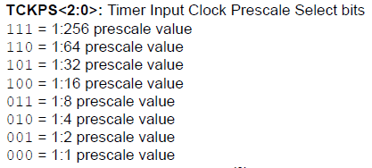
Предварительный делитель частоты тактового сигнала
Уменьшает частоту входного тактового сигнала
Тактовый сигнал внутренних периферийных устройств
Вход тактового сигнала
TMRx
Сброс
Предварительный делитель частоты
Равно
Компаратор
Внешний сигнал
Выбор источника тактового сигнала таймера
TCKPS
PRx
TMRx увеличивается на 1 только после
поступления N импульсов тактового сигнала
  N = 1, 2, 4, 8, 16, 32, 64, 256
Указывается управляющими битами регистра
TCKPS
Типичные применения
  Большие задержки, больший диапазон счета

Slide 9
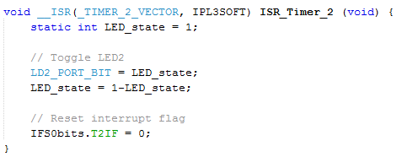
Генерация прерываний таймером
Таймер может генерировать прерывание по каждому переполнению
Процессор будет реагировать на это выполнением процедуры обработки прерывания для этого источника прерываний
Используется именя вектора прерывания в макросе для создания процедуры обработки прерывания
  Имена векторов: _TIMER_x_VECTOR
Биты управления прерыванием
  TxIE (в IEC0): Разрешение прерываний
    Записать 1 для разрешения таймеру генерировать запрос прерывания
  TxIF (в IFS0): Флаг запроса прерывания
    1 указывает на то, что таймер запросил прерывание
    Записать 0 для очистки запроса прерывания
  TxIP (in IPCy): Уровень приоритета прерывания
    Запись 1-7 устанавливает уровень приоритета прерывания
    Запись 0 блокирует прерывание от этого таймера
  TxIS (в IPCy): Уровень подприоритета прерывания
    Запись 0-3 устанавливает уровень подприоритета прерывания

Slide 10
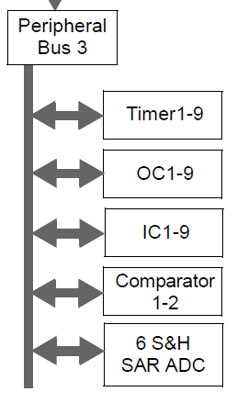
Таймеры микроконтроллера PIC32MZ EF
Таймер 1 (Type A)
  16 разрядов
Таймеры 2-9 (Type B)
  16 разрядов
  Больше возможностей, чем у Type A
    Больше возможностей предварительного
    делителя частоты
    Могут объединяться в пары для создания
    32-разрядных таймеров

Slide 11
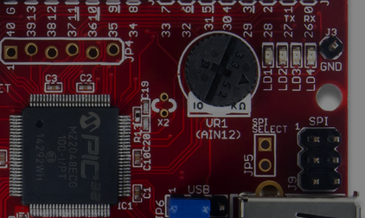
Пример: Включение светодиода с частотой 5 Гц
Доступ к светодиоду осуществляется с частотой 10 Гц, каждая вспышка требует включения и выключения
  Поэтому нужно настроить переполнение таймера TMR2 на частоту 10 Гц
Найдем нужный коэффициент деления
  Частота источника тактового сигнала периферийных устройств 100 МГц
  Таймер должен переполняться каждые 100 МГц/10 Гц = 10 миллионов периодов
  Максимальный период регистра PR2 равен 65535, что соответствует переполнению с частотой 100 МГц/(65535+1) = 1525.87 Гц
    Быстрей, чем надо в 152.87 раз
Нужно предварительно поделить частоту
  Делить надо, как минимум, на 152.87
    Выберем деление на 256, т.е. TCKPS = 3
  Вход TMR2 имеет частоту 100 МГц/256 = 390.625 кГц
Расчет коэффициента деления при использовании предварительного делителя
  Таймер должен переполняться каждые 390.625 кГц/10 Гц = 39,062.5 периодов
  В PR2 нужно загрузить round(39,062.5)-1 = 39,063 – 1 = 39,062

Slide 12
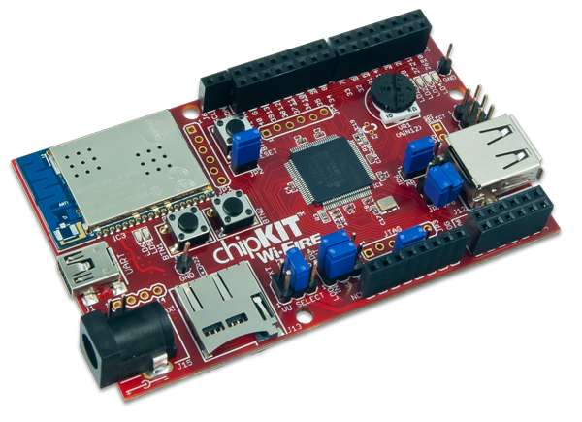
Демонстрация
Проект Demo6_Timers_Flashing_LED

Slide 13
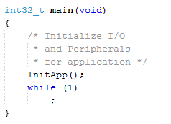
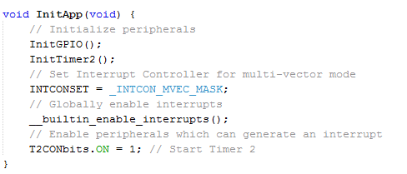
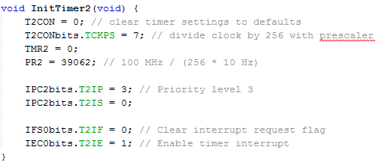
Основной код примера
Инициализация приложения, затем выполнение бесконечного цикла, пока прерывание не запустит процедуру обработки прерывания
После завершения процедуры обработки прерывания основной бесконечный цикл продолжается

Slide 14
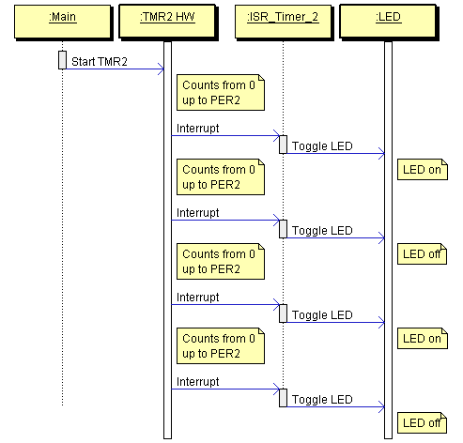
Процедура обработки прерывания и поведение системы
LED_state является статической переменной
  При первом запуске процедуры обработки прерывания LED_state инициализируется 1
  При всех следующих запусках процедуры обработки прерывания, ее выполнение начинается с предыдущим значением LED_state.
Переключение величины LED_state осуществляется путем вычитания его из 1
Сброс флага прерывания Таймера 2 сообщает аппаратному обеспечению, что код обработал прерывание

Slide 15
Раздел 2:
Захват по входу

Slide 16
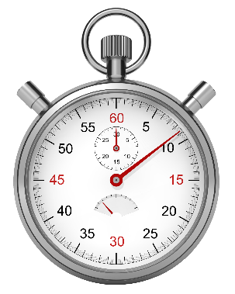
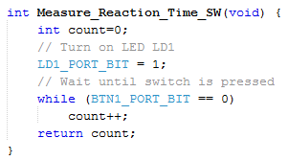
Причины использования модуля захвата по входу
Позволяет выполнять точные измерения промежутков времени
Пример: Измерение времени реакции
  Как быстро вы можете нажать кнопку в ответ на включение светодиода?
Можно ли разработать программу для выяснения этого с использование цикла?
  Да, и очень просто
Но у такого подхода есть один большой недостаток
  Буде использовано все процессорное время
  Если процессор прерывается для выполнения другой задачи, счет времени будет ошибочным
  Нужна калибровка, поскольку результат зависит от времени выполнения каждой итерации цикла

Slide 17
Модуль захвата по входу
Тактовый сигнал
ICxBUF
ICx
TMRy
0 | 1 | 2 | 3 | 4 | 5 | 6 | 7 |  | 8 | 9
0 |  |  |  |  |  |  |  | 7
ICx
ICxBUF
Когда происходит событие на контакте ICx, значение таймера TMRy копируется (захватывается) в аппаратный буфер данных ICxBUF
  Память на четыре элемента (FIFO)
Доступны 9 модулей захвата по входу IC1-IC9
Вход тактового сигнала
TMRy
Сброс
Равно
Компаратор
PRy

Slide 18
Особенности модулей захвата по входу
Основные возможности
  16- или 32-разрядный режим
  Выбор таймера
  Режим захвата
  Фильтрация прерываний
Управляющий регистр: ICxCON
  Включение: 1 включает модуль
  C32: 1 для использования 32-разрядного таймера, 0 для - 16-разрядного
  ICTMR: Выбор таймера в 16-разрядном режиме 0 для Timer3, 1 для Timer2
  ICM: Выбор режима захвата по входу
    Каждый фронт
    Каждый передний фронт
    Каждый задний фронт
    Каждый 4-ый передний фронт
    Каждый 16-ый передний фронт
    Только прерывание
  ICI: Генерировать прерывание по каждому n-ому событию (1, 2, 3, 4)
  ICOV: Флаг, показывающий, что в буфер захвата записаны данные
  ICBNE: Буфер захвата по входу не пуст (можно считать захваченные данные)

Slide 19
Захват по входу и прерывания
Два типа прерываний модуля захвата по входу
  Произошло событие захвата: _INPUT_CAPTURE_x_VECTOR
  Произошла ошибка захвата (буфер переполнен) INPUT_CAPTURE_x_ERROR_VECTOR
Биты управления прерыванием
  ICxIE (in IEC0-1): Разрешение прерываний
    Запись 1 разрешает этому модулю захвата по входу генерировать запрос прерывания
  ICxIF (in IFS0-1): Флаг запроса прерывания
    1 указывает, что модуль захвата по входу запросил прерывание
    Записать 0 для очистки запроса прерывания
  ICxIP (in IPC1-10): Уровень приоритета прерывания
    Запись 1-7 устанавливает уровень приоритета прерывания
    Запись 0 блокирует прерывание от этого модуля захвата по входу
  ICxIS (in IPC1-10): Уровень подприоритета прерывания
    Запись 0-3 устанавливает уровень подприоритета прерывания

Slide 20
Раздел 3:
Сравнение выхода

Slide 21

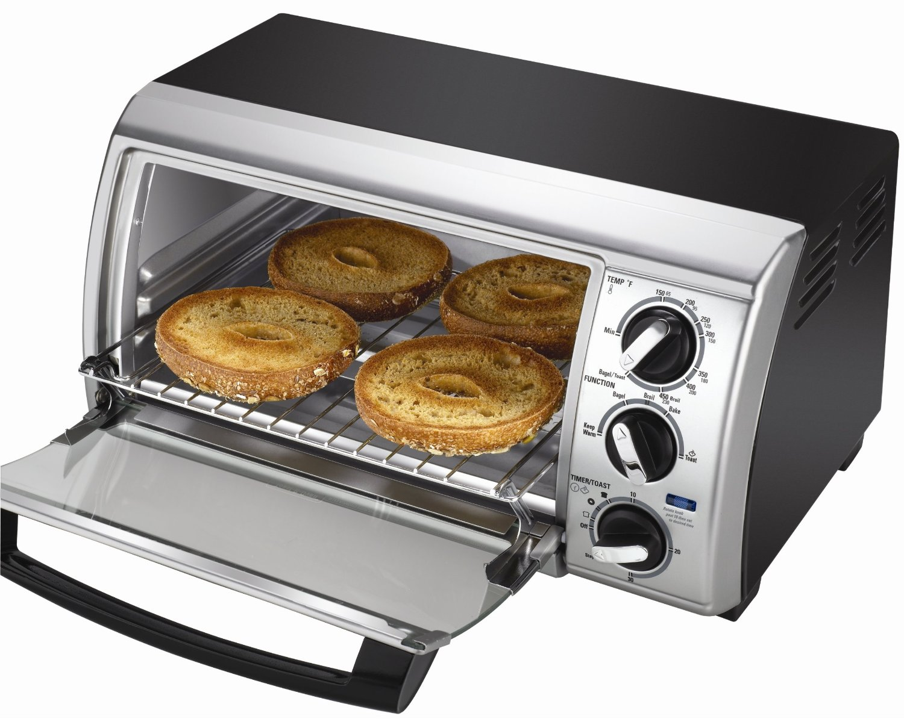
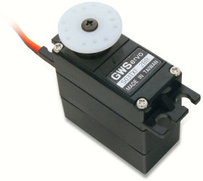
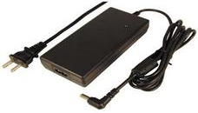
Причины использования модуля сравнения выхода
Позволяет генерировать сигнал с точными
временными характеристиками
Пример: Сигнал с широтной-импульсной модуляцией (ШИМ)
  Периодический цифровой сигнал с настраиваемым интервалом включенного состояния
    Коэффициент заполнения = доля интервала Вкл. = Интервал Вкл. / Период
    Период = Интервал Вкл. + Интервал Выкл.
  Коэффициент заполнения определяет средний уровень сигнала
Часто используется в приложениях, в которых медленный отклик пользователя или схема «усредняет» ШИМ-сигнал
  Человеческий глаз усредняет яркость, если они изменяется с частотой большей ~20 Гц (~50 мс)
    Следовательно, можно регулировать яркость светильника, если питать его ШИМ-сигналом с периодом, меньшим 50 мс
  Также: положение сервомотора, управление электрическим обогревом, управление скорость мотора, мощные преобразователи энергии, и т.д.
Интер-вал выкл.
Интервал вкл.
Интер-вал выкл.
Интервал вкл.
Вкл
Выкл
Период
Период
Пример: Коэффициент заполнения 73%
7.3 мс
2.7 мс
Вкл
Средняя величина 73%
Выкл
10 мс

Slide 22
Программная реализация
Можно ли разработать программу для генерации таких сигналов с использование цикла?
  Да, и очень просто
Но у такого подхода есть один большой недостаток
  Буде использовано все процессорное время!
  Если процессор прерывается для выполнения другой задачи, изменение выхода запоздает, временные ошибки будут накапливаться
  Нужна калибровка, поскольку результат зависит от времени выполнения каждой итерации цикла
void GeneratePWM(int t_on, int t_off) {
while (1) {
OUT_PORT_BIT = 1;
Delay(t_on);
OUT_PORT_BIT = 0;
Delay(t_off);
}
}

Slide 23
Аппаратная реализация: Модуль сравнения выхода
Величина TMRy определяет, когда выход OCx изменяется
Сравнение TMRy с регистрами сравнения выхода OCxR, OCxRS
OCxR
OCxRS
Логическая схема
OCx
Компаратор
Равно
Вход тактового сигнала
TMRy
Сброс
Равно
Компаратор
PRy
OCxCON

Slide 24
Генерация ШИМ-сигнала модулем сравнения выхода
OCx устанавливается в 1 каждый раз, когда TMRy достигает PRy
OCx сбрасывается в 0, когда TMRy достигает OCxRS
Тактовый сигнал
₅
₄
₃
₂
₁
₀
₅
₄
₃
₂
₁
₀
TMRy
0 | 1 | 2 | 3 | 4 | 5 | 0 | 1 | 2 | 3 | 4 | 5 | 0 | 1 | 2 | 3 | 4 | 5 | 0
5
3 |  |  |  |  |  |  |  |  |  |  | 1
PRy
OCxRS
OCx
Ширина импульса=3
Ширина импульса=3
Ширина импульса=1

Slide 25
Особенности модуля сравнения выхода
Основные возможности
  Может использовать таймер 2 или 3
  Выбор режима выхода
Управляющий регистр:
  OCxCON: Управление
    Включение: установить в 1 для включения модуля
    OCTSEL: Выбор таймера
      0: Таймер 2
      1: Таймер 3
    OCM: Выбор режима сравнения выхода
  OCxR: Сравниваемая величина
  OCxRS: Вторая сравниваемая величина
OCxR
OCxR
OCxR
0
OCxRS
OCxRS
Значение TMRy
0
0
OCxRS
0
Совпадение одного компаратора
Совпадение двух компараторов
ШИМ

Slide 26
Демонстрация
Проект Demo6_Timers_PWM

Slide 27
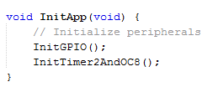
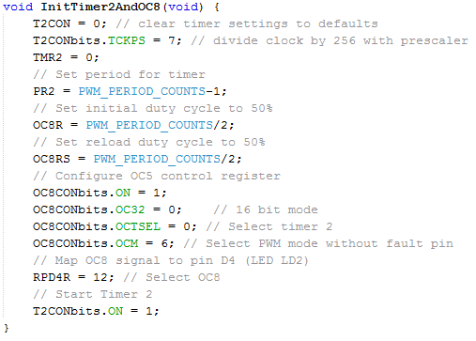
Код инициализации
Инициализирует GPIO (Устройство ввода-выводы общего назначения), Таймер 2, Модуль сравнения выхода 8
Модуль сравнения выхода 8 используется потому, что он может управлять светодиодом LED2 непосредственно с использованием PPS (выбора контактов периферии)
  См. слайды приложения о Peripheral Pin Select (Выборе контактов периферии)

Slide 28
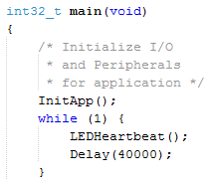
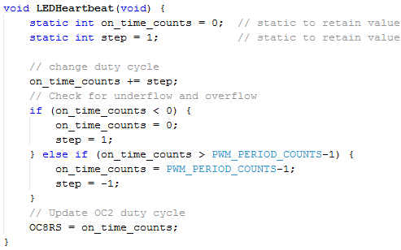
Основной код
После инициализации выполняется бесконечный цикл, который изменяет яркость светодиода
  Функция Delay (задержка)
  используется для замедления изменения яркости светодиода
    Вместо этого можно использовать таймер!
  Попробуйте поставить точку останова в цикле и посмотрите, как остановится изменение яркости

Slide 29
Процедура обработки прерывания и поведение системы
LED_state является статической переменной
  При первом запуске процедуры обработки прерывания LED_state инициализируется 1
  При всех следующих запусках процедуры обработки прерывания, ее выполнение начинается с предыдущим значением LED_state.
Переключение величины LED_state осуществляется путем вычитания его из 1
Сброс флага прерывания Таймера 2 сообщает аппаратному обеспечению, что код обработал прерывание

Slide 30
Дополнительные возможности, не рассмотренные тут
Таймеры
  Режим закрытого накопления. Счет выполняется только когда специальный сигнал (gate) активен
  Создание 32-разрядного таймера: каскадное соединение двух 16-разрядных таймеров
Захват по входу
  Использование 32-разрядной временной шкалы
  Предварительное деление частоты событий (захватывается каждое 4 или 16 событие)
  Буфер FIFO
  Обработка ошибок
Сравнение выхода
  Прерывание при совпадении
  Использование 32-разрядной временной шкалы
  Режимы одинарного и двойного сравнения
  Генерация одиночного (непериодического) импульса
  Вход зашиты от неисправности: немедленное выключение ШИМ сигнала

Slide 31
Раздел 4:
Использование таймеров с конечными автоматами

Slide 32
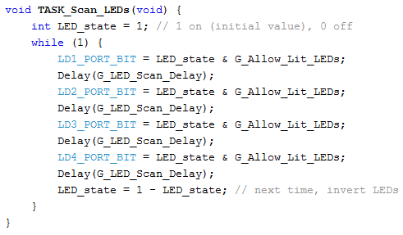
Пример управления светодиодами
Scan_LEDs_with_Tasks
TASK_Scan_LEDs_Once_FSM
1
2
3
4
1
2
3
4
1
2
3
4
1
2
3
4
1
Прочие задачи
Для уменьшения задержки детектирования кнопки мы разделили функцию поочередного включения и выключения светодиодов на четыре состояния Это очень хорошо, но...
Мы попусту расходуем процессорное время выполняя функцию задержки
Вместо этого можно использовать таймер для генерации периодического прерывания
  Упрощает контроль за временем
  Освобождает процессор для выполнения другого кода (или перехода в спящий режим для экономии энергии)
  Хорошо работает с кодом конечного автомата

Slide 33
Демонстрация
Проект Demo6_Basic_Concurrency_Tasks_Timers
Выбор скорости поочередного включения и выключения светодиодов кнопкой BTN1, выключение светодиодов кнопкой BTN2
В user.c, #define FSM_IN_ISR устанавливается в 0, для выбора конечного автомата в коде, или в 1, для выбора конечного автомата в процедуре обработки прерывания

Slide 34
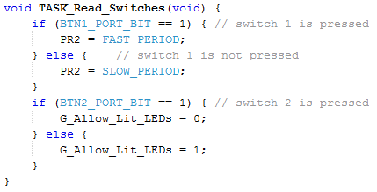
Код управление скоростью поочередного включения и выключения
Кнопка PB2 выбирает скорость поочередного включения и выключения
  Код задачи считывает положение кнопки PB2
Старый код
  Использовал цикл задержки
  Глобальная переменная G_LED_Scan_Delay читалась в цикле задержки
Новый код
  Переменная G_LED_Scan_Delay удалена
  Вместо этого в регистр периода Timer 2 загружается соответствующая задержка
  Все еще код задачи

Slide 35
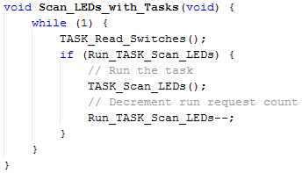
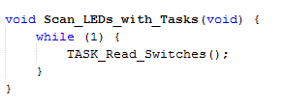
Код поочередного включения и выключения светодиодов
Нужно ли использовать процедуру обработки
прерывания или код задачи?
Конечный автомат в коде задачи?
  Минимальный код в процедуре обработки прерывания, почти все в задаче
  Процедура обработки прерывания просит основной код запустить задачу (через переменную Run_TASK_Scan LEDs)
  Медленный отклик из-за задержки процедур обработки прерывания и, возможно, других задач
Конечный автомат в процедуре обработки прерывания?
  Весь код поочередного включения и выключения находится в процедуре обработки прерывания. Теперь задача поочередного включения и выключения светодиодов отсутствует!
  Простой, самодостаточный код с быстрым откликом
  Так как конечный автомат стал более сложным, процедуру обработки прерывания сложнее отлаживать, она будет дольше задерживать прочие процедуры обработки прерывания

Slide 36

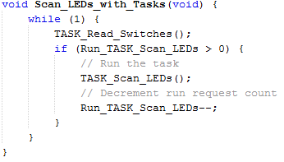
Процедура обработки прерывания сигнализирует для запуска кода задачи
Run_TASK_Scan_LEDs
  Общая переменная процедуры обработки прерывания и основного кода
  Величина = количество ожидающих выполнения запросов задачи
  Должна быть объявлена как volatile, чтобы компилятор знал о возможных фоновых изменениях
Процедура обработки прерывания запрашивает выполнение задачи путем увеличения переменной
Основной код путем уменьшения переменной показывает, что задача была запущена,

Slide 37
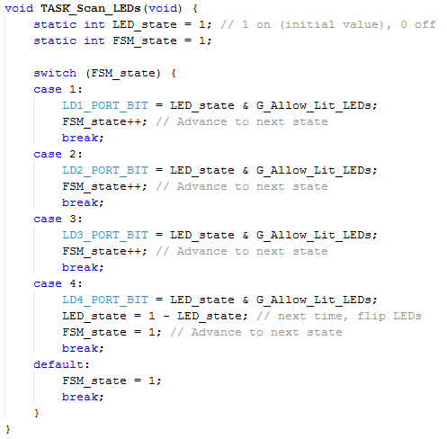
Конечный автомат в задаче
Конечный автомат запускается каждый раз при вызове из Scan_LEDs_with_Tasks (один раз на прерывание, после некоторой задержки)
В коде задачи функция задержки не вызывается!
Все еще нужно использовать статические переменные LED_state и FSM_state для того, чтобы они сохранялись между выполнениями процедуры обработки прерывания

Slide 38
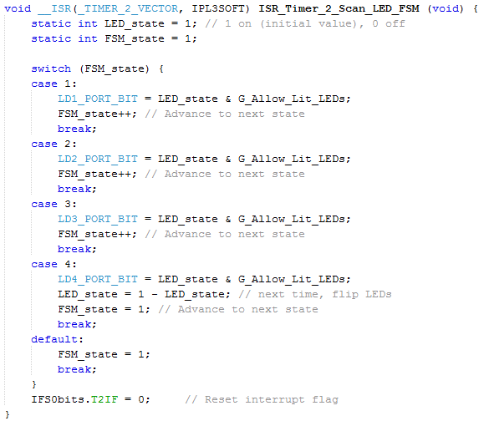
Конечный автомат в процедуре обработки прерывания
Конечный автомат выполняется каждый раз при переполнении таймера
Функции задержки не вызываются!
Все еще нужно использовать статические переменные LED_state и FSM_state для того, чтобы они сохранялись между выполнениями процедуры обработки прерывания

Slide 39
Приложение

Slide 40
Режим закрытого накопления
Счет выполняется только когда специальный сигнал (gate) активен
Тактовый сигнал
TMRx
0 | 0 | 0 | 0 | 0 | 1 | 2 | 3 | 4 | 5 | 6 | 7 | 7 | 7 | 7 | 7 | 7 | 7 | 8 | 9 | 9 | 9 | 9
Сигнал разрешения накопления
Использует для измерения общего времени, когда внешний сигнал равен 1
Доступен только при использовании внутреннего тактового сигнала (TCS = 0)
Внешний сигнал TxCK разрешает счет

Slide 41
Режим закрытого накопления
Счет выполняется, только когда специальный сигнал (gate) активен
Тактовый сигнал внутренних периферийных устройств
Сброс
TMRx
Предварительный делитель частоты
16 разрядов
Равно
TxCK
16 разрядный компаратор
16 разрядов
Внешний сигнал
TCKPS
PRx
Установить регистр управления TGATE (в TxCON) в 1 для разрешения управления накоплением

Slide 42
Выбор контактов периферийного оборудования
(PPS)
Некоторые сигналы периферийных устройств могут быть подсоединены в одному из нескольких контактов корпуса
  Повышает гибкость при проектировании
  Позволяет использовать меньший, более дешевый корпус
Отображение входа
  Мультиплексор (MUX) соединяет один из нескольких входов с выходом
Отображение выхода
  Демультиплексор (DEMUX) соединяет вход с одним из нескольких выходов
MUX
Периферийное
устройство 1
DEMUX

Slide 43
Выбор входного контакта (MUX)
Изучите таблицу 12-2 в PIC32MZ EF Data Manual
Можно соединить входной сигнал IC3 с контактом корпуса RPF4
Для контакта RPF4 нужно записать код 0010 (двоичный, 2 десятичный) в регистр управления IC3R

Slide 44
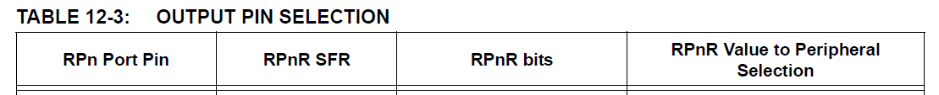
Выбор выходного контакта (DEMUX)
Изучите таблицу 12-3 в PIC32MZ EF Data Manual
Можно соединить выходной сигнал OC8 с контактом D4 (светодиод LD2 на плате chipKIT Wi-FIRE)
Для контакта OC8 нужно записать код 1010 (двоичный, 12 десятичный) в регистр управления RPD4R

Slide 45
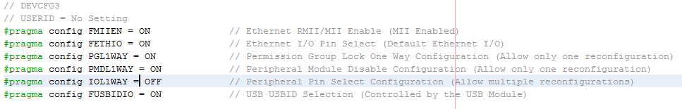
Защита при выборе контактов периферийного оборудования
Для обеспечения безопасности микроконтроллер может запретить изменять PPS
Конфигурационный бит IOL1WAY регистра управления DEVCFG3 контролирует возможность изменения выбора контактов периферийного оборудования
  1: Выбор контактов периферийного оборудования может конфигурирован однократно
  0: Выбор контактов периферийного оборудования может реконфигурирован многократно
Величина IOL1WAY может быть установлена в ON (1) или OFF (0) в файле configuration_bits.c

